Slide 1
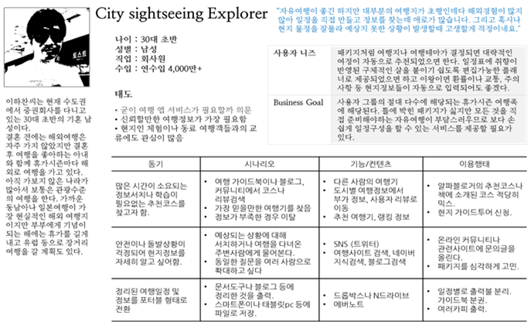
사용자 모델 정의
2
페르소나-예
Unit
좋은 Persona를 만들었다면 이후부터는 사용자라는 말 대신 Persona 이름이 주어로 등장

Slide 2
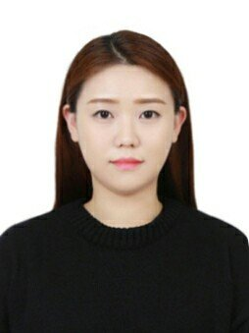
사용자 모델 정의
2
페르소나-템플릿
Unit
 | 나이 : 30대 초반 성별 : 여 직업 : 회사원 수입 : 연수입 5,000만+ | 업무상 컴퓨터가 필요해서 컴퓨터를 구입하려고 하는데 부품도 종류도 너무 많고 가격대도 천차만별이라 어떻게 구입해야 할지 모르겠습니다, 또 주변에서는 마트나 완성 제품은 사지말라고 하는데 어떻게 구매해야 할지 모르겠습니다. 잘못 구매하여 호환성이 안 맞을 경우도 걱정입니다
허민지씨는 현재 수도권 에서 중견기업 사무직 회사를 다니고 있는 30대 초반의 미혼 여성이다. 입사 전에는 간단한 인터넷 사용밖에 하지 않아 아무 컴퓨터를 사용해도 상관이 없었는데 입사 후에 전문적인 업무를 해야 해서 컴퓨터구입을 해야 하는 상황이다. 평소 전자기기를 잘 몰라 전자제품 구입시에 많은 어려움을 겪고있다. 앞으로 컴퓨터 외에 노트북, 패드 또한 구입을 해야한다. | 태도 | 사용자 니즈 | 내가 원하는 가격대를 누르면 자동으로 호환성 등 제일 최선의 선택을 하여 자동으로 견적을 내주었으면 한다. 각 부품 별 실제 사용자들의 후기도 있었으면 좋겠다.
 | 굳이 조립식 컴퓨터를 구매해야 하나 의문 신뢰할 만한 구매 사이트가 필요 컴퓨터 뿐만 아니라 다른 전자기기도구매 필요 느낌 | 비즈니스 목표 | 코로나 시대에 많은 사람들이 재택, 화상 근무, 수업을 하는 시기에 컴퓨터를 구매하려 하는데 마트에서는 사기 싫지만, 직접 조립식 컴퓨터를 구매하려고 하면 많은 어려움을 겪는다, 구매자 들이 보다 쉽게 구매할 수 있도록 서비스를 제공 할 필요가 있다.
 | 동기 | 시나리오 | 기능/컨텐츠 | 이용형태
 | 내 맘대로 구매하여도 되나 싶어 이것저것 찾아봄. |  |  | 마트 등 에서 파는 완제품을 구매할지 심각하게 고민
 | 똑같은 부품이 제조사마다 뭐가 다른건지 자세히 알고 싶어 함 |  |  | 제품 설명 및 제품 후기, 블로그 리뷰 등 열심히 찾아봄
 | 전체 견적에 대해 총 호환성 점수를 알고싶어 함 |  |  | 다나와 등 견적 전문 사이트 에 문의글을 올린다.

